Slide 1
Зачем изучать Немецкий Язык?!

Slide 2
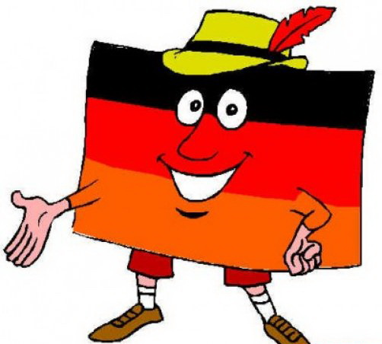
С немецким языком можно путешествовать по:
Германии
Австрии
Швейцарии
Лихтенштейне
Люксембурге
Северной Италии
восточной Бельгии
восточной Франции

Slide 3
Немецкий язык - это мир литературы
Германия находится на
3 месте в мире по книгоизданию

Slide 4
Немецкий язык – язык мировой литературы

Slide 5
Научные публикации на немецком языке
занимают
2 место в мире и 28% опубликованных книг написаны на немецком языке

Slide 6
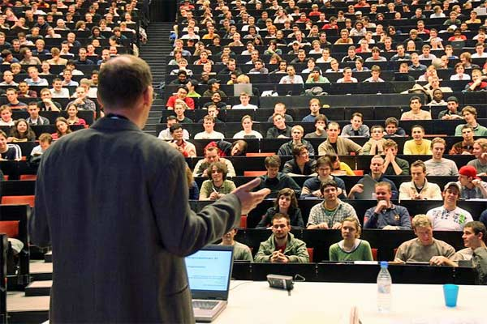
Дарит возможность получить образование в одном из немецких ВУЗов

Slide 7
Немецкий язык занимает
5 место во всемирной паутине

Slide 8
Дает возможность найти работу в международных организациях

Slide 9
Развивает мышление

Slide 10
Немецкая культура воспитывает порядок и ответственность

Slide 11
Не Бойтесь немецкого языка!

Slide 12
Полюбите его и он ответит вам взаимностью!

